Slide 1
基于机器学习的目标识别与分类
报告人：鲁小伟

Slide 2
报告内容
点云识别流程及实现
目标分类
特征描述符
论文中的分类过程
机器学习的分类器
总结
Notes:
对象识别方法分为两个阶段：对象检测阶段和对象分类阶段。

Slide 3
报告内容
点云识别流程及实现
目标分类
特征描述符
论文中的分类过程
机器学习的分类器
总结

Slide 4
点云的基本概念
点云：
通过测量仪器得到产品外观表面的点数据集合，称之为点云。
点云数据信息：
根据激光测量原理得到的点云，包括三维坐标（XYZ）和激光反射强度（Intensity）。根据摄影测量原理得到的点云，包括三维坐标（XYZ）和颜色信息（RGB）。

Slide 5
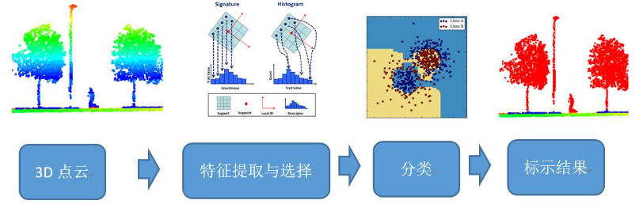
点云识别的基本流程：
Notes:
三维点云的目标提取关键性的两步即为：特征提取与选择、分类。本质上看，凡是涉及到目标识别，其方法流程大体是相同的。
为什么要搞特征提取，因为我们要识别的目标一般是在一个大场景下，各种目标相互混杂，既然要对某个目标进行识别，当然就需要有一个指标或者数值来最大化不同目标之前的区别，这个指标或者数值就是所谓的目标特征了。所以我们在对目标进行识别时，往往要采用适合本目标的特征。

Slide 6
实现过程
原始点云数据预处理
聚类分离
确定特征描述符
目标识别和分类

Slide 7
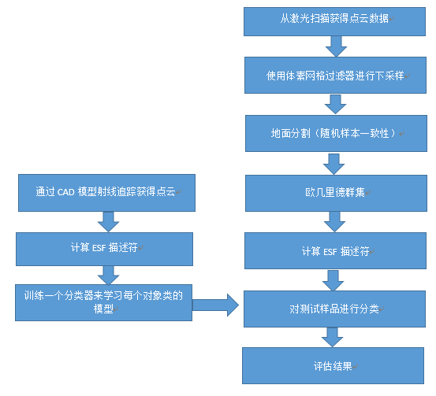
目标识别流程图：
Notes:
对象识别方法分为两个阶段：对象检测阶段和对象分类阶段。
生成我们所需分类类别的样品3D CAD模型从3D模型库在线下载。
使用光线投射技术相对于放置在模型周围的多个视图位置处的虚拟激光扫描仪沿着模型表面采样点。
对于每个设备模型，从多个视角生成点云，并利用高斯白噪声扰动点以模拟真实世界场景中的数据收集过程。

Slide 8
报告内容
点云识别流程及实现
目标分类
特征描述符
论文中的分类过程
机器学习的分类器
总结
Notes:
对象识别方法分为两个阶段：对象检测阶段和对象分类阶段。

Slide 9
特征描述符
概念：通过点云周围的领域，来表征采样表面的几何性质。
比如： SIFT， SURF， NARF（归一化径向特征算法），PFH（点特征直方图）， SHOT （方位直方图），VFH（视点特征直方图）， ESF（形状函数集）等描述符。
点特征直方图（PFH）：是基于点与其k邻域之间的关系以及它们的估计法线，简c言之，它考虑估计法线方向之间所有的相互作用，捕获样本表面变化情况，以描述样本的几何特征。
Notes:
3D点云特征描述与提取是点云信息处理中最基础也是最关键的一部分。

Slide 10
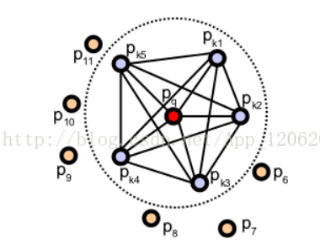
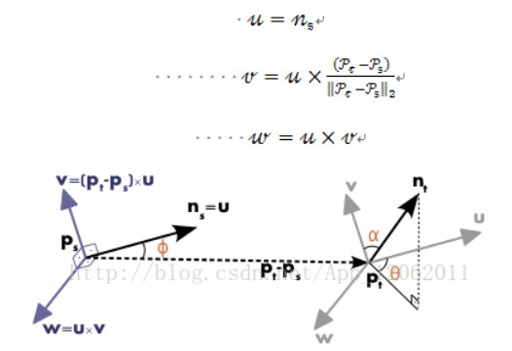
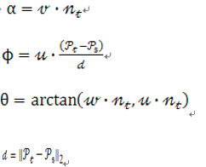
点特征直方图
Notes:
点特征描述符有4种特征描述子。如图，表示的是一个查询点(Pq)的PFH计算区域，Pq用红色标注并放在圆球的中间位置，半径为r，
(Pq)的所有k邻元素（即与点Pq的距离小于半径r的所有点）全部互相连接在一个网络中。局部坐标系，uvw坐标系下点法线之间的偏差可以用一组角度来表示。
d是两点Ps和Pt之间的欧氏距离，最终的PFH描述子通过计算邻域内所有两点之间关系而得到的直方图。

Slide 11
ESF描述符：
形状分布：
是从多个形状函数中采样的，这些形状函数测量对象的全局几何特性。
ESF描述符：
ESF描述符（形状函数集合）描述了具有包括角度，面积和距离形状函数的640维特征集的3D点群集。是描述点云的特征性质的形状函数的十个长度为64的直方图的集合。
Notes:
引入形状分布的概念来描述对象的几何特征。识别过程中，场景中的对象被分割出来，并用一个ESF直方图来表示

Slide 12
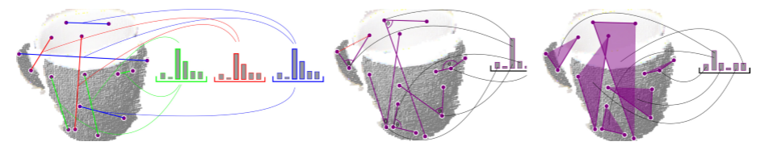
计算杯子上一个点云的形状函数形成ESF直方图。 左：点距离分布。中：角度分布。右：三个采样点的区域。 测量分为“表面”，“表面外”以及“两者”的组合，分别在图的左侧部分表示为绿色，红色和蓝色线。
Notes:
一个体素网格（64×64×64）作为一个近似表面，用于有效地追踪连接点对样本的线。
通过在体素网格中追踪一条线，可以将与不同形状函数有关的统计分类为“在表面上”，“离开表面”或两者的组合。

Slide 13
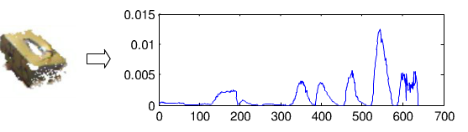
ESF描述子的计算 主要是基于三个形状函数（shape function）： 1.距离（D2：在点云中随机选取两点之间的距离） 2.角度（A3：在点云中随机选取三点确定两条边，两边的夹角） 3.面积（D3：在点云中随机选取三点确定三角形的面积）
Notes:
在计算之前，输入的点云会被近似成到64*64的体元网格中。 然后他们又利用点之间的连线与点云表面的关系11，将每一种函数分为了三种不同的类别：在表面上（ON），在表面里(OFF)，混合(MIX)，
从而形成9个子直方图。 最后的子直方图的生成是利用D2中两点的连线在表面上和在表面里的比例。

Slide 14
论文中的分类过程：
Notes:
对象识别方法分为两个阶段：对象检测阶段和对象分类阶段。
生成我们所需分类类别的样品3D CAD模型从3D模型库在线下载。
使用光线投射技术相对于放置在模型周围的多个视图位置处的虚拟激光扫描仪沿着模型表面采样点。
对于每个设备模型，从多个视角生成点云，并利用高斯白噪声扰动点以模拟真实世界场景中的数据收集过程。

Slide 15
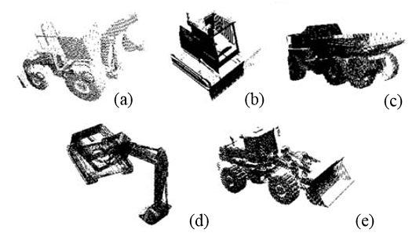
建筑设备的点云
(a) backhoe loader, (b) bulldozer, (c) dump truck, (d) excavator, (e) front loader

Slide 16
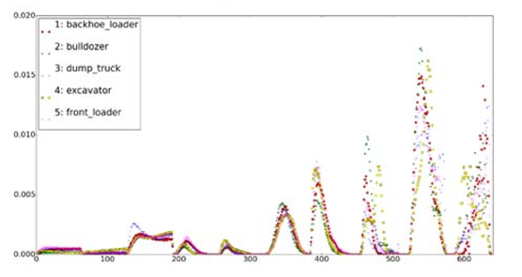
ESF描述符分布
Notes:
分离的图表代表每个类别的平均描述符值

Slide 17
机器学习分类器 在获得训练和测试样本之后，针对每个点云群集计算相应的ESF描述符。将得到的形状函数集，通过训练和应用机器学习分类器将已知的类标签分配给每个输入点云集群。根据ESF描述符进行分类的研究中，使用的算法有k-最近邻（k-NN）算法，逻辑回归和支持向量机等鉴别分类器的方法。

Slide 18



分类和预测算法中的一种，通过历史数据的表现对未来结果发生的概率进行预测。逻辑回归方法使用逻辑函数来估计类别概率，并从训练样本中学习一组描述符元素的权重。 1. logistic函数表达式 2.目标误差函数 3.求偏导数 4.求出最优化的参数
逻辑回归

Slide 19
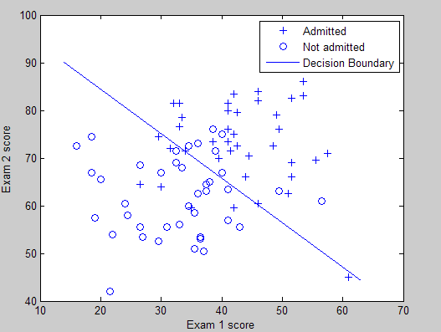
逻辑回归

Slide 20
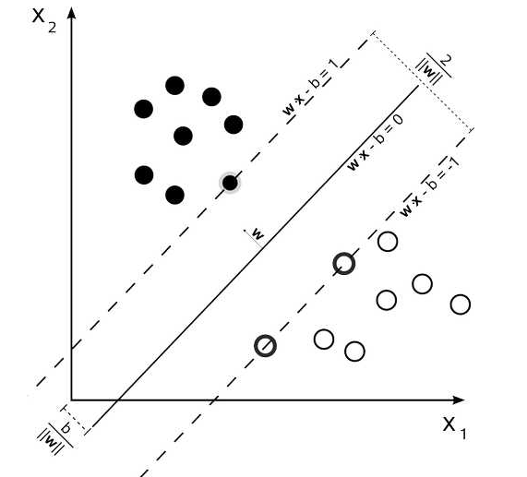
支持向量机（SVM）
1.处理线性问题
Notes:
是监督学习模型，可以分析数据，识别模式，用于分类和回归分析。学习训练的目的是找到一个超平面。
而所谓的Support vector就是这些离分界线最近的『点』。因为它恰好在两个类的中间，距离两个类的点都一样远，而且间隔最大。
是在高维空间中构建一组分离超平面来进行分类，用于解决分类和回归问题，在处理非线性分类上有很多优势。

Slide 21
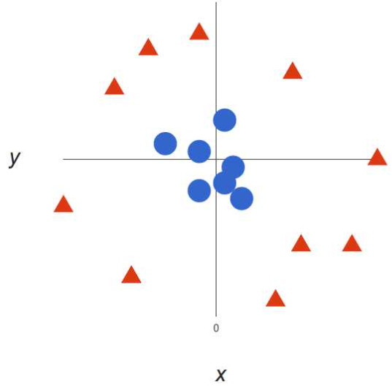
支持向量机（SVM）
2.处理非线性问题
Notes:
现在已经无法用一条直线分开两个类别，这时我们引入第三个维度，它以直观的方式出现，圆形方程式。

Slide 22
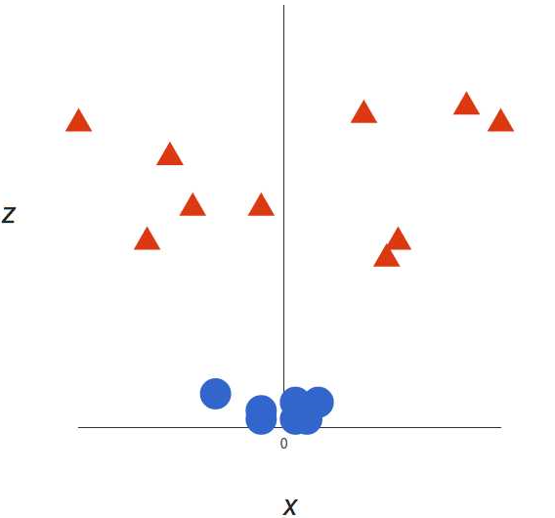
支持向量机（SVM）
2.处理非线性问题
Notes:
现在已经无法用一条直线分开两个类别，这时我们引入第三个维度，它以直观的方式出现，圆形方程式。

Slide 23
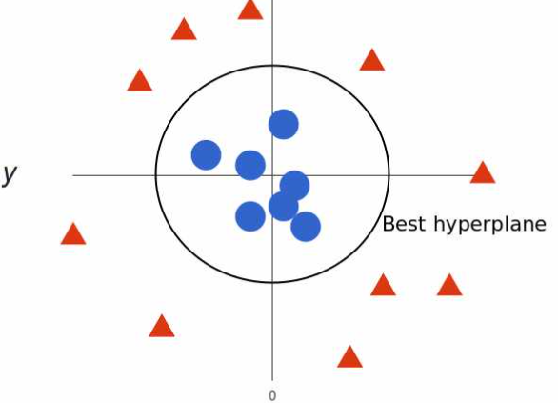
支持向量机（SVM）
2.处理非线性问题
Notes:
现在已经无法用一条直线分开两个类别，这时我们引入第三个维度，它以直观的方式出现，圆形方程式。

Slide 24
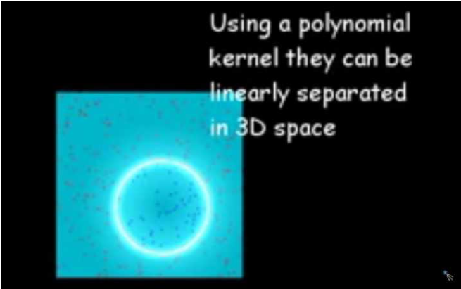
动态过程

Slide 25
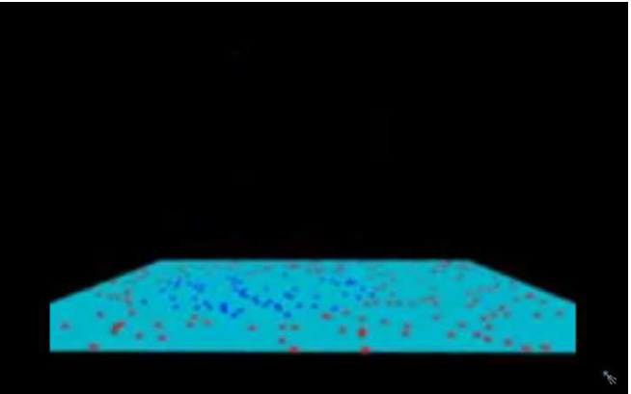
动态过程

Slide 26
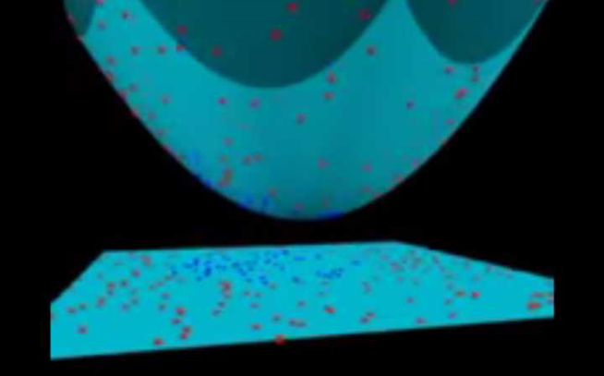
动态过程

Slide 27
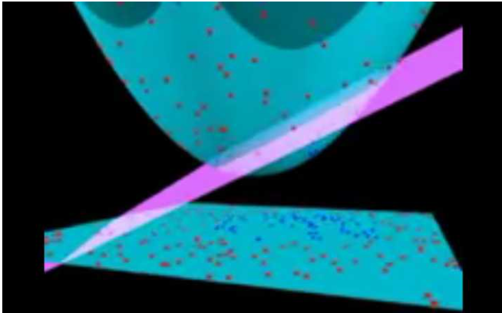
动态过程

Slide 28
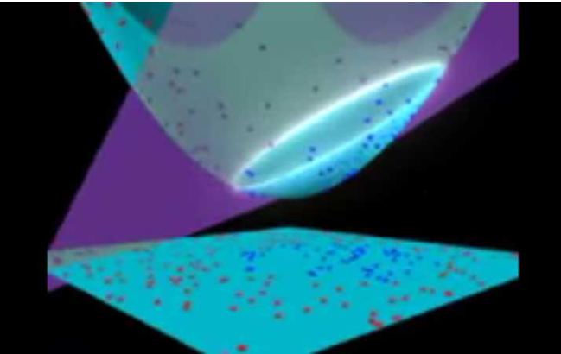
动态过程

Slide 29
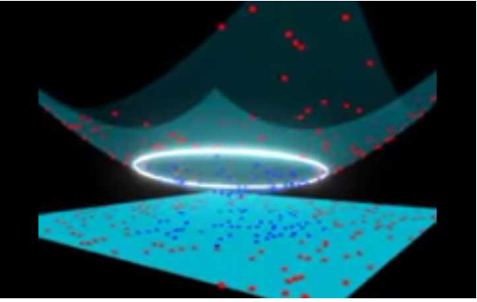
动态过程

Slide 30
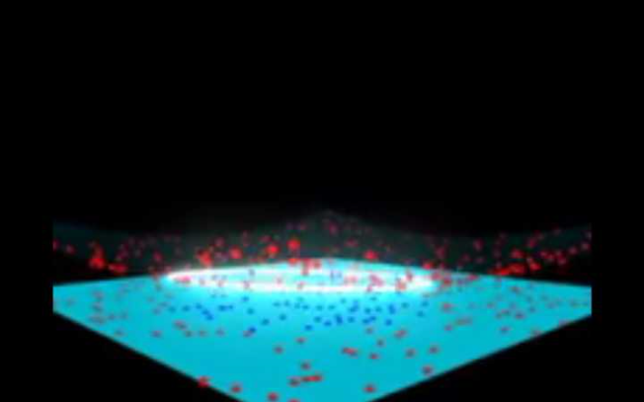
动态过程

Slide 31
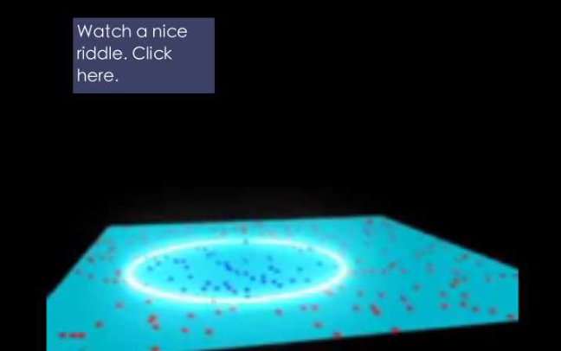
动态过程

Slide 32
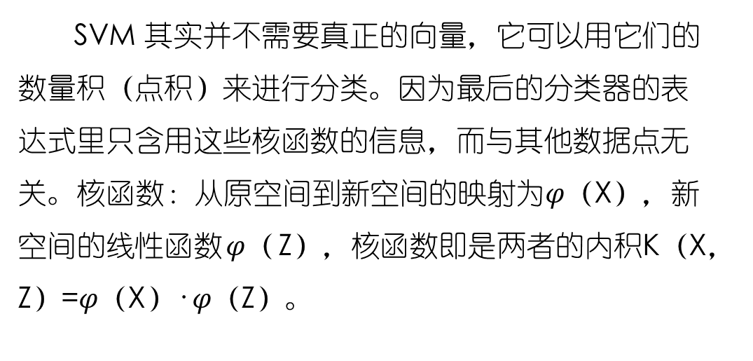
支持向量机（SVM）
SVM 其实并不需要真正的向量，它可以用它们的数量积（点积）来进行分类。因为最后的分类器的表达式里只含用这些核函数的信息，而与其他数据点无关。核函数：从原空间到新空间的映射为$φ（$X），新空间的线性函数$φ（$Z），核函数即是两者的内积K（X，Z）=$φ（$X）· $φ（$Z）。

Slide 33
报告内容
点云识别流程及实现
目标分类
特征描述符
论文中的分类过程
机器学习的分类器
总结
Notes:
对象识别方法分为两个阶段：对象检测阶段和对象分类阶段。

Slide 34
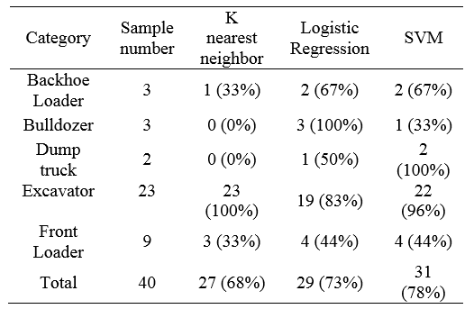
分类性能的定量评估
对于不同的分类算法，正确分类数量：
Notes:
每个对象类别的正确分类样本的数量相比，Logistic回归和SVM分类器表现更好。
支持向量机分类器显示出最高的整体召回率。

Slide 35
正确率与回召率
正确率 = 正确识别的个体总数 / 识别出的个体总数
召回率 = 正确识别的个体总数 / 测试集中存在的个体总数
论文中还分析了训练数据的大小和点云分辨率的变量对召回率的影响。 研究发现，随着培训数据样本数量的增加，召回率呈现普遍上升趋势；召回率随着训练数据和测试数据的分辨率而增加。 研究表明，鉴于大量的训练数据和更高分辨率的激光扫描，物体识别的结果在理论上可以得到明显改善。

Slide 36
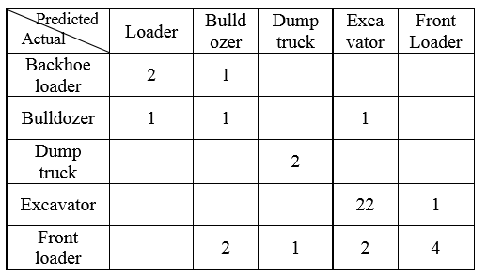
混淆矩阵分析
Notes:
因为除推土机和前装载机以外，所有类别的错误分类不到一次。由于其独特的动臂和铲斗形状，挖掘机类别具有较高的分级性能。
另一方面，前装载机类由于形状方差较大而表现出较低的有效分类，因此经常与推土机和挖掘机等其他类别混淆。
总的来说，分类方法被证明是理论上可靠的。

Slide 37
谢谢观赏!!!

